Slide 1
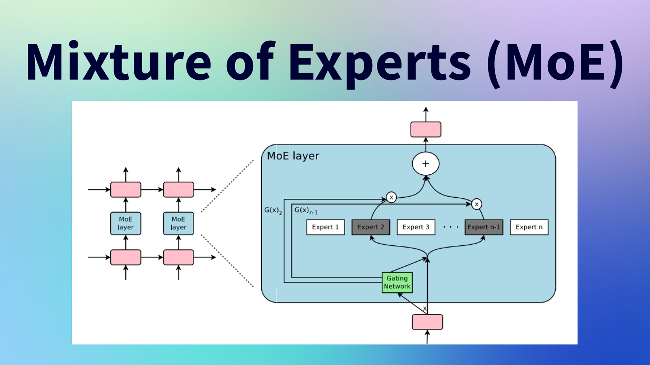
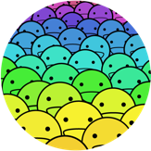
MoE+Transformer
经典论文走读
ZOMI

Slide 2

Contents
奠基工作：90 年代初期
1991，Hitton，Adaptive Mixtures of Local Experts
架构形成：RNN 时代
2017，Google， Outrageously Large Neural Networks
提升效果：Transformer 时代
2020，Google， GShard
2022，Google，Switch Transformer
智能涌现：GPT 时代
2021，Google，GLaM
2024，幻方量化，DeepseekMoE/ Deepseek V2/ Deepseek V3

Slide 3
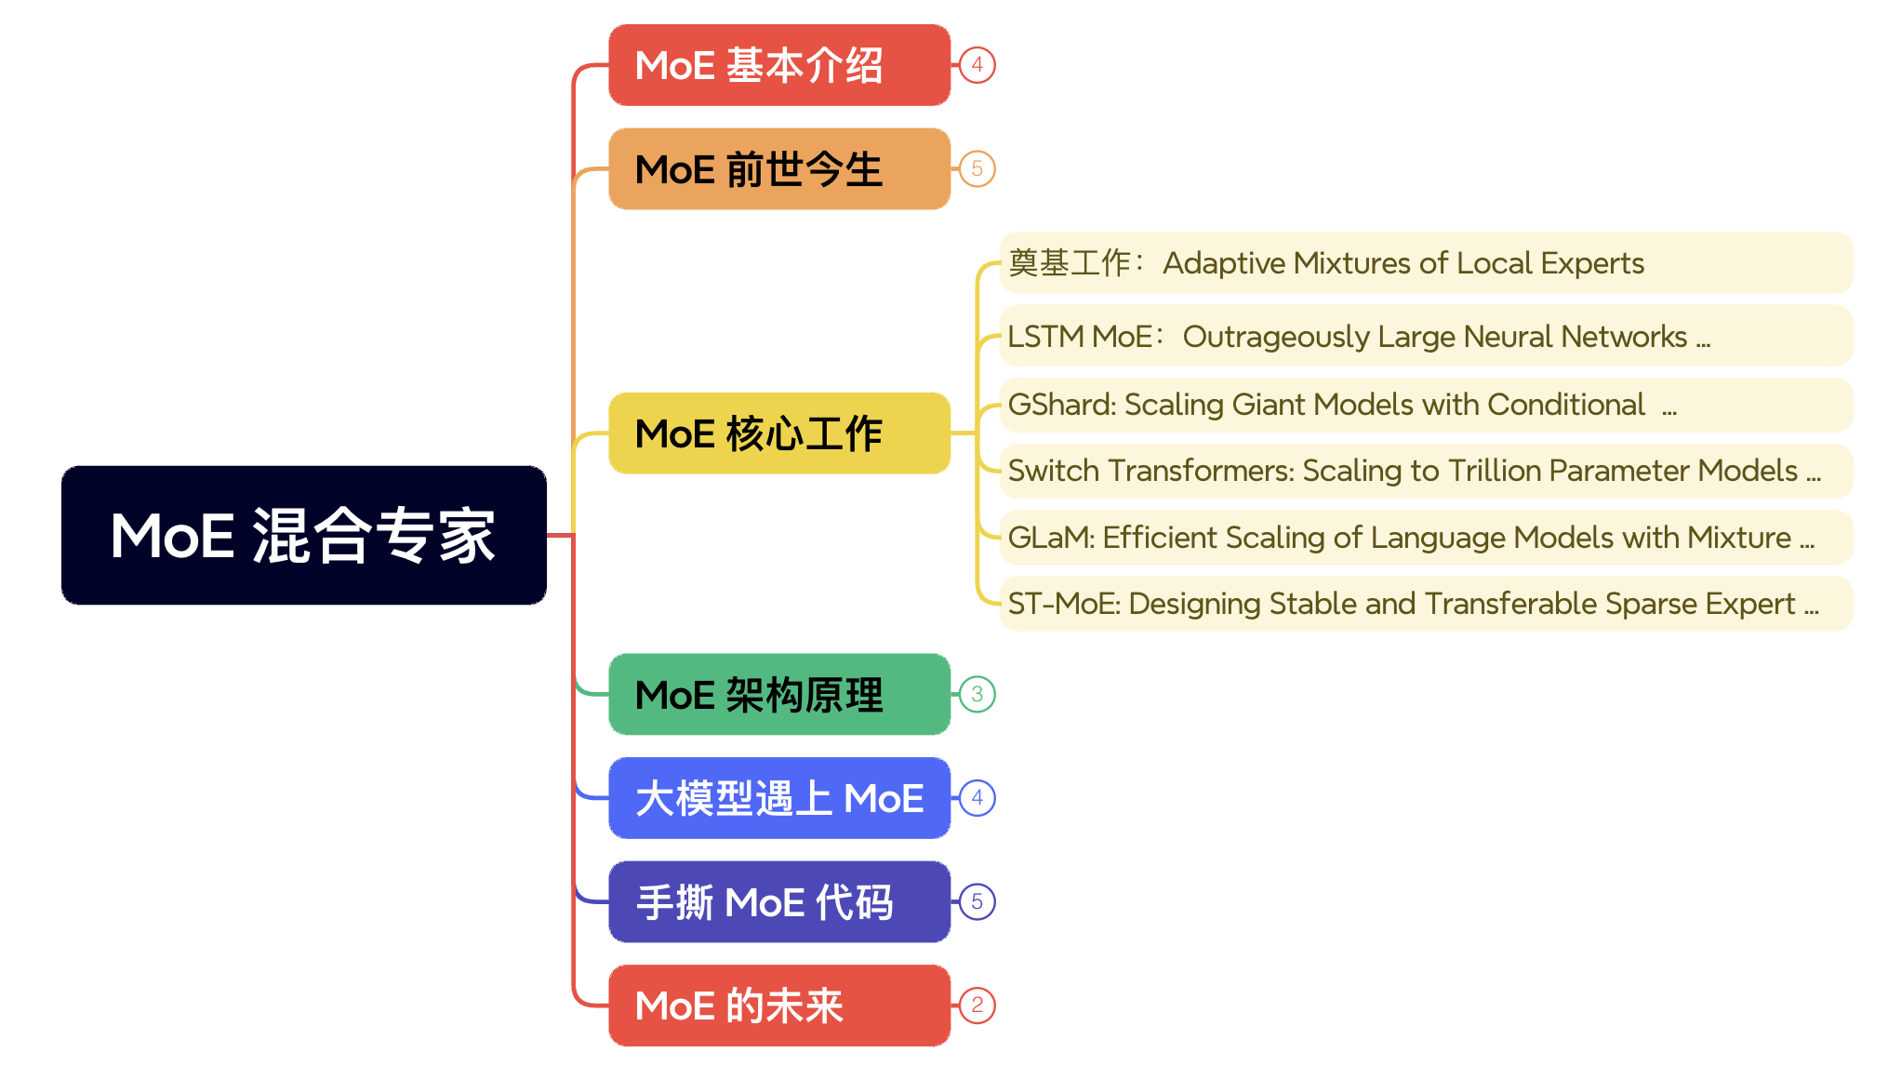
视频目录大纲
什么是 MoE 混合专家模型？
MoE 混合专家模型简史
MoE 混合专家对训练的影响？
让 MoE 训练和推理起飞！
对产业的思考与小结

Slide 4
03
GShard

Slide 5
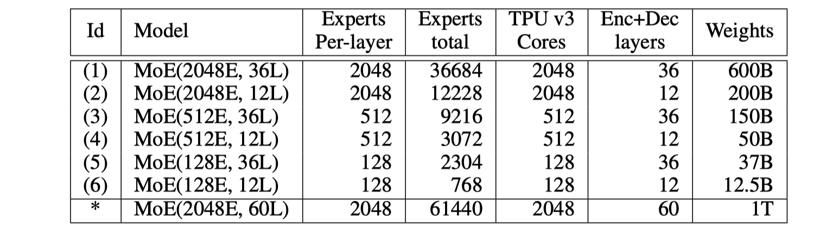
基本介绍
2018年，随着Bert的发布，transformer结构彻底火了起来。2020年6月，Google发布《GShard: Scaling Giant Models with Conditional Computation and Automatic Sharding》，把MoE用到了encoder-decoder结构的transformer模型上。MoE开始变成我们现在熟悉的样子了。
GShard这个工作做了很多的实验，训了很多规模巨大的MoE模型，最大的达到了600B。训练的一系列模型的参数。

Slide 6
基本介绍
在expert数量的设计上，延续上面LSMT MoE工作的思路 —— expert越多，效果越好。
GShard论文中很大的篇幅在介绍工程实现和优化，这也是MoE模型训练最大的痛点。关于工程框架的内容比较硬核，因此这里不会展开讲太多，而是关注在模型算法层面上。

Slide 7
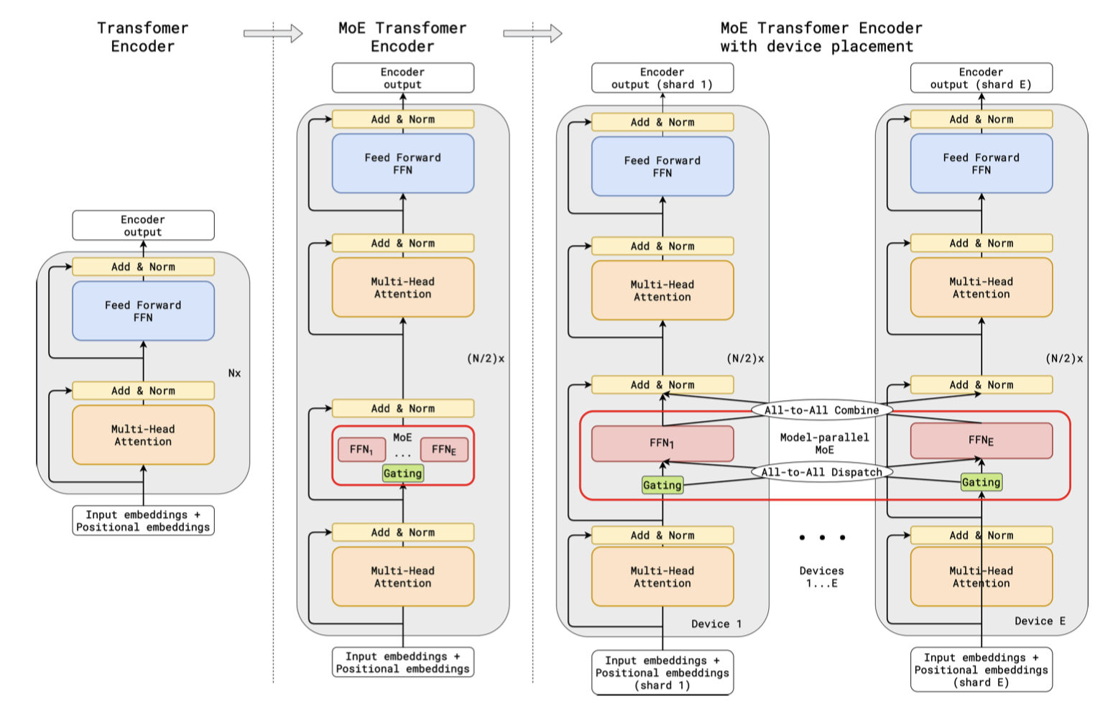
模型设计
Google在那段时间走的是encoder-decoder transfomer的技术路线，因此GShard也是基于encoder-decoder transfomer的模型结构。
GShard的模型设计是，在encoder和decoder中，每两层把其中一个FFN层替换成MoE层。对于总共有N层的模型，则有N/2个MoE层

Slide 8
模型设计
GShard在gating function的设计上提出了两个要求：
（1）负载均衡（2）高效扩展。
负载均衡和前面讲的一样，很好理解。而为什么要高效扩展，因为如果要对N个token分别进行E个expert的分配，在N能达到百万甚至千万级别，而E也有几百上千的情况下，就需要一个高效的分布式实现，以免其他计算资源等待gating function。

Slide 9
专家容量 expert capacity
为了确保负载平衡，我们不希望有少量expert需要处理很多token，因此强制规定了每一个expert所负责处理的token数量有一个最大值，这个最大值就叫专家容量，在这里设置为2N/E，相当于平均分配的量。
这个expert capacity通过GATE(·)给每个expert维护一个计数器来监控。如果一个token所选的两个专家当前处理量都已经超过设定的专家容量，那么这个token就不会被当前层的任何expert处理，而是直接通过残差链接透传到下一层。

Slide 10
分组分配 Local group dispatching
给所有输入token分成了G组，不同的组并行处理，每个组相应地也把组内专家容量变成2N/EG。
这样做相当于在前向推理时，把大的batch拆分成小的batch，每个小的batch就是一个group。这样做的好处是通讯的时候（特别是all2all）只需要在每个group内进行就可以了，减少了通讯量。
而进行反向计算的时候这些group可以合起来一起用，相当于进行了gradient accumulation。

Slide 11
辅助损失函数 Auxiliary loss
光设置专家容量并不能使得gating负载均衡，而且会导致大量溢出。参考前面LSTM MoE的工作，这里也定义了一个辅助损失函数，来帮助负载均衡。

Slide 12
随机路由 Random routing
前面提到，每层会选择最多top-2 expert来激活，就是因为有随机路由的机制。直观来说，就是认为如果top-1专家的权重很高，而第二个专家的权重如果较小，那很有可能只用第一个专家就足够解决问题了。
随机路由的机制是top-1的专家永远会被激活，而第二个专家如果权重很小，就认为它可以被忽略。具体来说，会以与第二个专家的权重g2成比例的概率激活第二个专家。

Slide 14
引用与参考
https://mp.weixin.qq.com/s/6kzCMsJuavkZPG0YCKgeig
https://www.zhihu.com/tardis/zm/art/677638939?source_id=1003
https://huggingface.co/blog/zh/moe
https://mp.weixin.qq.com/s/mOrAYo3qEACjSwcRPG7fWw
https://mp.weixin.qq.com/s/x39hqf8xn1cUlnxEIM0_ww
https://mp.weixin.qq.com/s/ZXjwnO103e-wXJGmmKi-Pw
https://mp.weixin.qq.com/s/8Y281VYaLu5jHoAvQVvVJg
https://blog.csdn.net/weixin_43013480/article/details/139301000
https://developer.nvidia.com/zh-cn/blog/applying-mixture-of-experts-in-llm-architectures/
https://www.zair.top/post/mixture-of-experts/
https://my.oschina.net/IDP/blog/16513157
PPT 开源：https://github.com/chenzomi12/AIInfra
夸克链接：https://pan.quark.cn/s/74fb24be8eff

